Slide 1
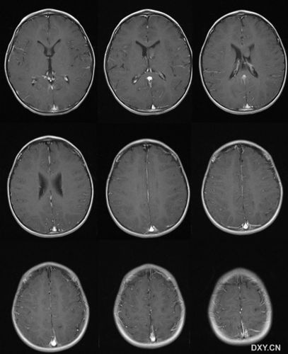
病理图像分析
费乐●2023年3月16日

Slide 2
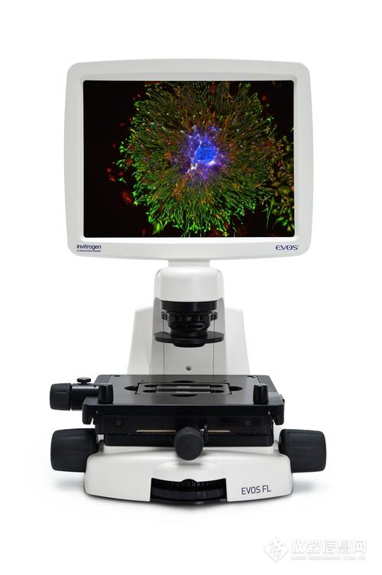
病理图像分析
是指采用先进的图像处理技术与高精度硬件配置，从系统信号的获取、测量、处理到打印输出全部实现彩色化、自动化、智能化，具有操作简便、图像处理功能强、图像分析智能化、图像清晰度高、图文报告打印快捷、数据库管理功能强大等优点。为临床病理、药理病理及所有运用显微镜的科技工作者提供了具有划时代意义的先进工具。

Slide 3
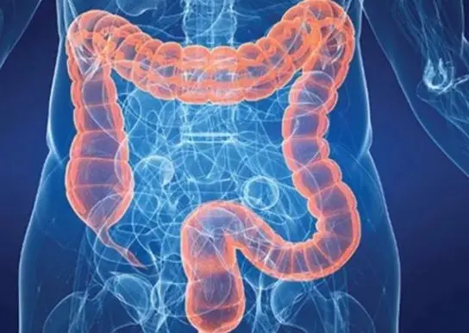
人工智能在结直肠癌数字化病理图像分析中的应用
数字病理与人工智能
深度学习在病理图像分析中的主要方法
人工智能在数字化病理图像分析中的主要 工作流程
基于人工智能的数字病理学在结直肠癌中 的应用
基于人工智能的组学大数据整合分析及潜 在价值
人工智能在结直肠癌病理图像分析中的局 限性

Slide 4
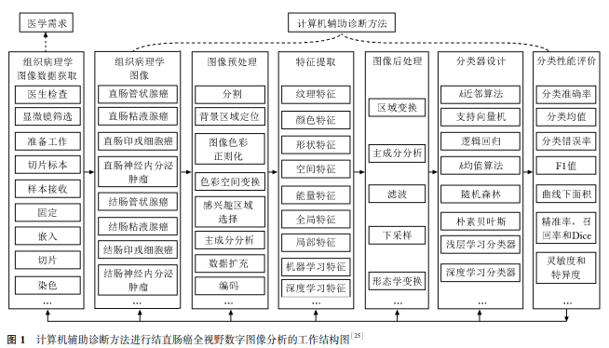

Slide 5
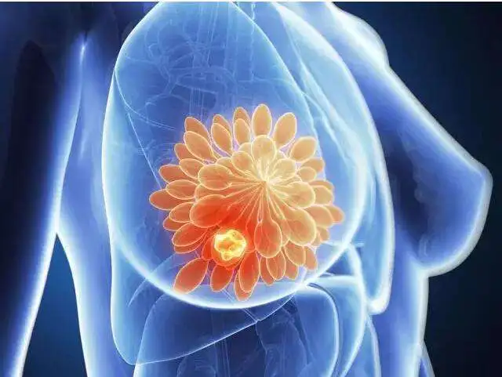
基于深度学习的乳腺肿瘤病理图像分析
乳腺肿瘤良恶性分类算法研究
乳腺肿瘤浸润淋巴细胞分割算法研究
基于WSI病理图像的乳腺肿瘤预后分析

Slide 6
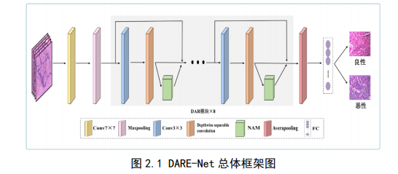

Slide 7
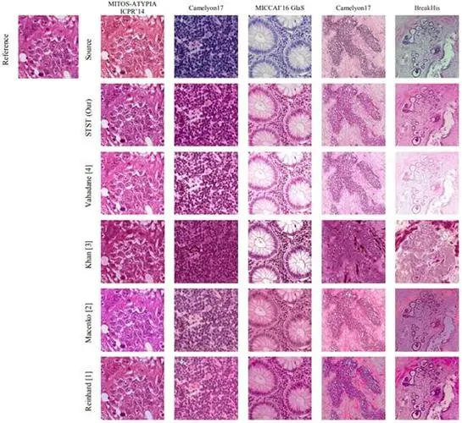
病理图像分析中的两步骤聚类分析应用
两步骤聚类分析作为解释数据及其内部明显聚类关系的一种工具不仅可以处理大数据量，而且既能处理分类变量又能处理连续变量
两步骤聚类算法步骤
●预聚类
●自动聚类及聚类数目判定信息准
●距离度量和属性重要性度

Slide 8
总结与展望
病理学科内如何高效率而有机地将计算机图像处理系统 技术应用于病理学教学与临床诊断中．更好地适应计算机及网 络时代的要求，这是对广大病理学工作者的挑战，也是近年来 定量病理学技术得到长足进展的原因，随着智能辅助诊断技术的不断优化，未来将会产生更为高效、准确的辅助算法应 用于病理图像分析方面，在下一步研究中提高分类、分割结果，更好地为临床精 准治疗提供有效支撑。

